Slide 1
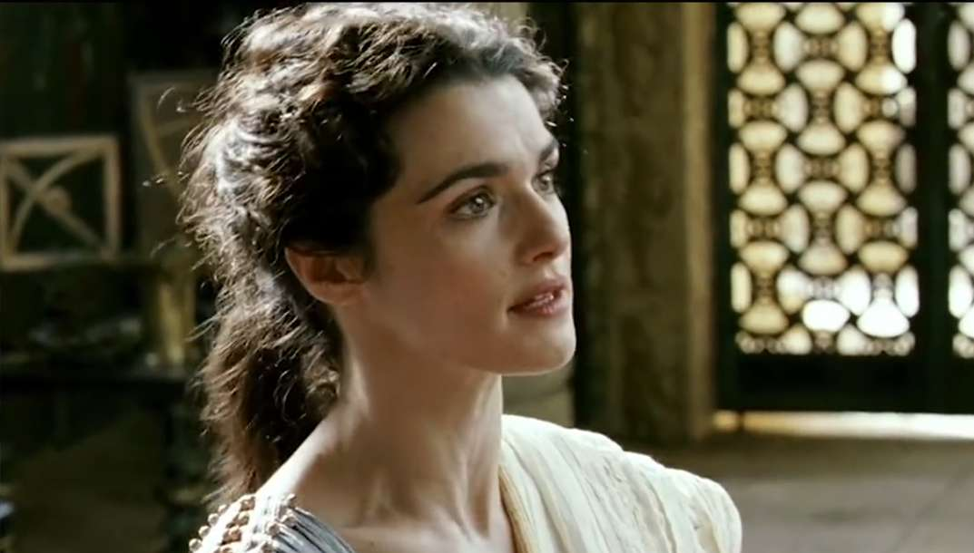
Hypatie
Fait par Élika Nadeau

Slide 2
Père
Théon D’Alexandrie
Fonction: L'Hypatie marcelienne est une néo-platonicienne qui croit au pouvoir de la Beauté — sous toutes ses formes artistiques, mais surtout celle de la littérature — comme instrument de la reconquête de l'Un et moyen d'accès à l'éternel.
Période de temps: Née entre 355 et 370 selon les sources et assassinée par des chrétiens fanatiques en 415)
Localité: Alexandrie

Slide 3
Vulgarise
la philosophie et l'astronomie.

Slide 4
Considéré
La première philosophe

Slide 5
5 phrases
Faites entrer l'accusé
Vérifier l'accusé
Efforcez l'accusé
Même efforcez l'accusé
Sâchez faite

